Slide 1
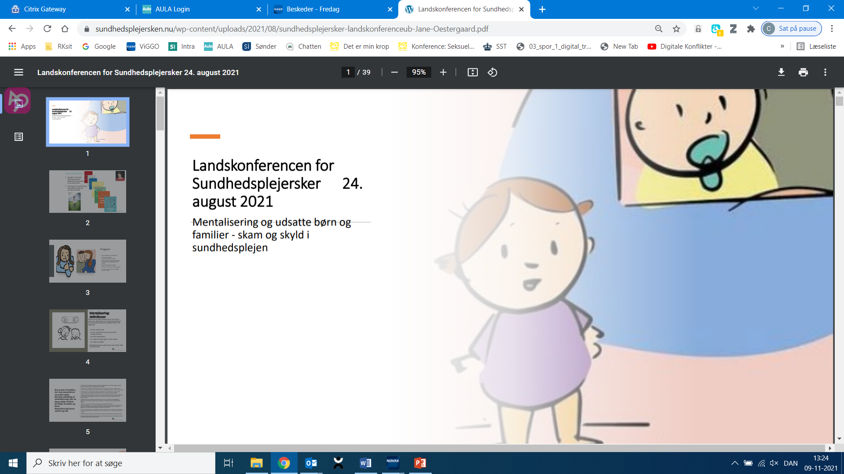
Mentalisering ved psykolog Janne Østergaard

Slide 3
Skam :
Er en evolutionær bremse der udvikles lige omkring tiden hvor vi lærer at gå ( 1-1½år) og er en beskyttelse for os, idet vi på det tidspunkt ikke har fornemmelse for faren i f.eks. at gå ud på vejen.
Skam er et relationelt fænomen der skabes i relationelle forbindelser.

Slide 4
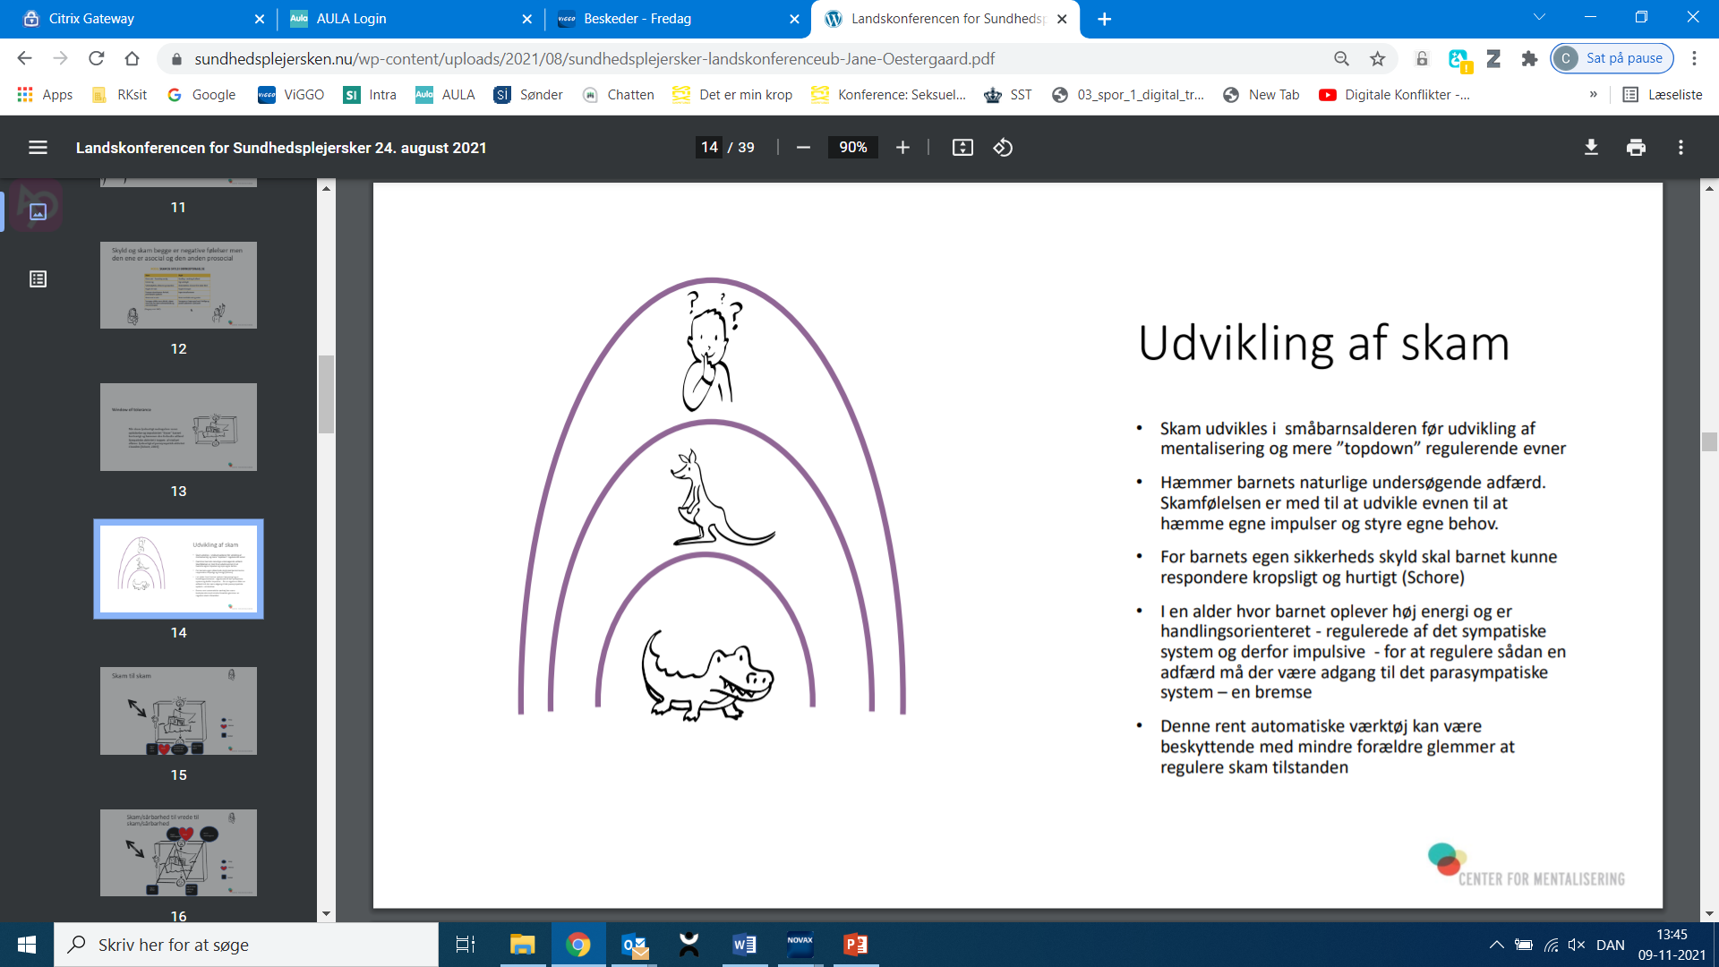

Slide 5
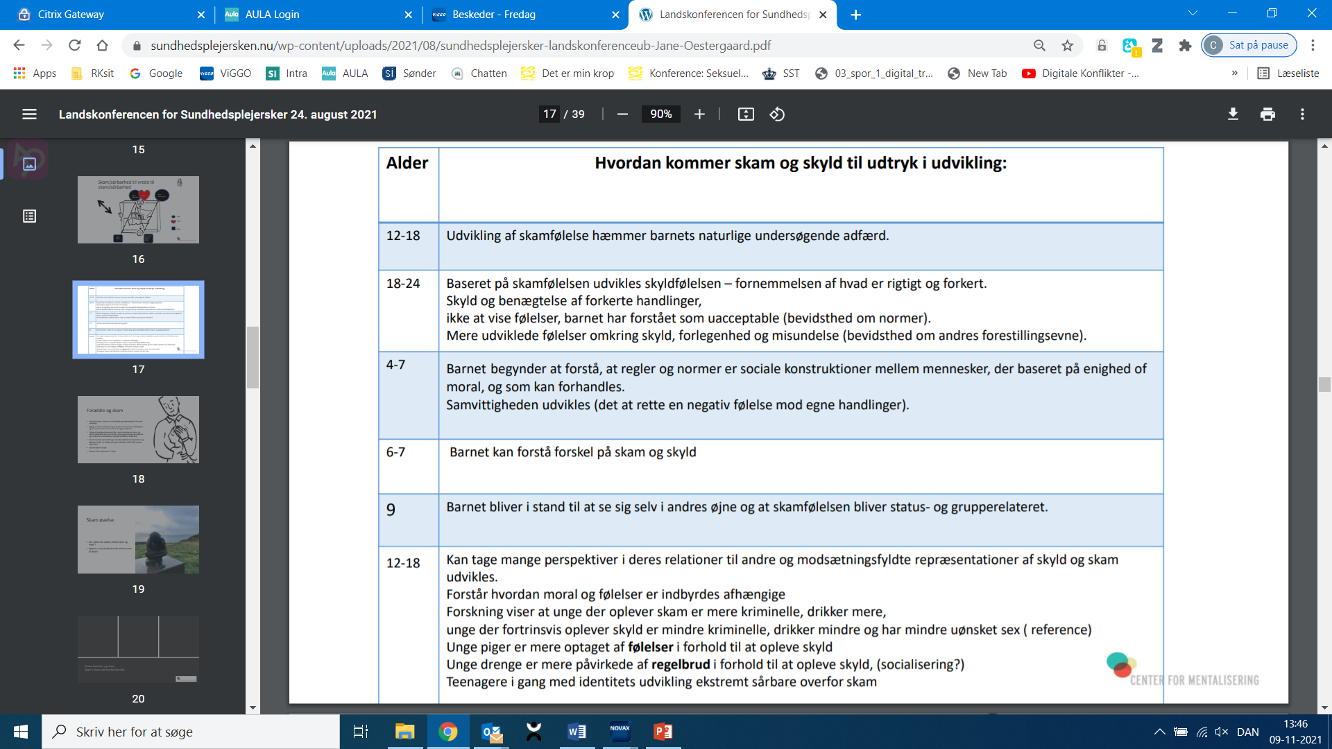

Slide 7
VIGTIG POINTER
Efter en oplevelse af skam, handler det om at få repareret og få barnet til at forstå: ”Det er ikke dig der er forkert – det er handlingen det handler om”.
Hvis forældre virkelig forsøger at forstå barnet, så ses der færre symptomer på f.eks. ADHD. Det handler om at blive ved med at se bag om adfærden.
Det er en god idé at tænke skam, når vi mødes med vrede i forhold til det som italesættes. De ligger tæt op af hinanden.
Hav’ et åbent sind og vær nysgerrig i mødet.

Slide 11
